Slide 1

УРОК МУЖЕСТВА

Slide 2
У многих возникнет сразу вопрос:
« Что это» или
«кто это» горячее сердце?!

Slide 3
У многих возникнет сразу вопрос:
« Что это» или «кто это» горячее сердце?!
Горячее сердце – это пример героических и отважных поступков, готовность бескорыстно прийти на помощь нуждающимся, это пример преодоления мужественных и трудных жизненных ситуаций, пример социально значимых волонтёрских и добровольческих инициатив и проектов.

Slide 4
Доброе дело
Трудно представить себе общество, в котором люди не готовы, хотя бы изредка, делать добрые дела – помогать другим, в том числе чужим, незнакомым людям.
«доброе дело» – это дело, которое никто делать не обязан, но которое, согласно общественной морали,
делать должно, правильно.

Slide 5
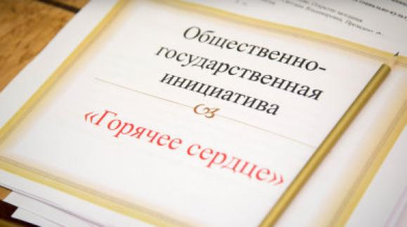
Всероссийская общественно-государственная инициатива "Горячее сердце" –это проект Фонда социально-культурных инициатив. Реализуется с ноября 2013 года.

Slide 6

Основной целью инициативы является чествование и выражение признательности детям и молодежи в возрасте до 23 лет, проявившим неравнодушие и активную жизненную позицию, совершившим героические и мужественные поступки, бескорыстно пришедшим на помощь людям, а также преодолевшим трудные жизненные ситуации.
ГОРЯЧЕЕ СЕРДЦЕ

Slide 7
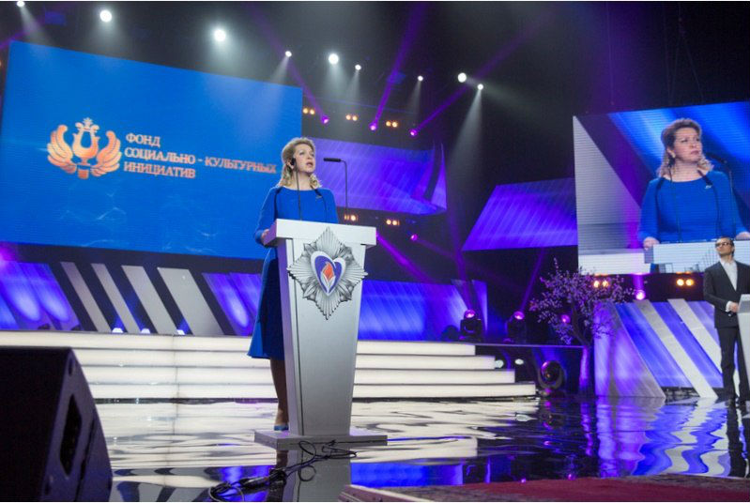
Президент Фонда
Светлана Владимировна Медведева

Slide 8
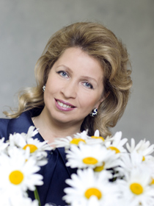
В оргкомитет инициативы ежегодно поступают более тысячи представлений на награждение
Нагрудным знаком «Горячее сердце» со всех девяти Федеральных округов и более 70 субъектов Российской Федерации.

Slide 9
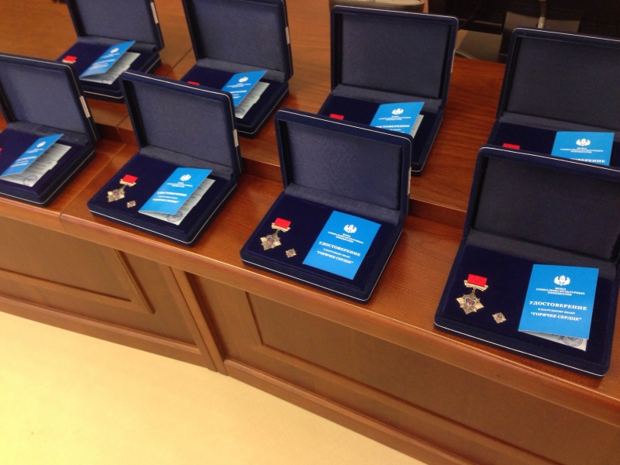
НАГРУДНЫЙ ЗНАК И УДОСТОВЕРЕНИЕ

Slide 10
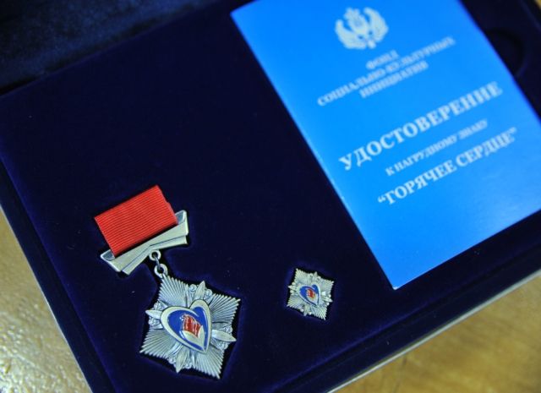
НАГРУДНЫЙ ЗНАК

Slide 11

Среди награжденных есть ребята, которые отдали свои жизни, оказывая помощь пострадавшим. Это – невосполнимая утрата для родителей и всех нас. Однако эти ребята показали пример истинного мужества и отваги, крепости духа, нравственного и духовного стержня. Они навсегда останутся в нашей памяти и в сердцах ими спасенных людей.

Slide 12
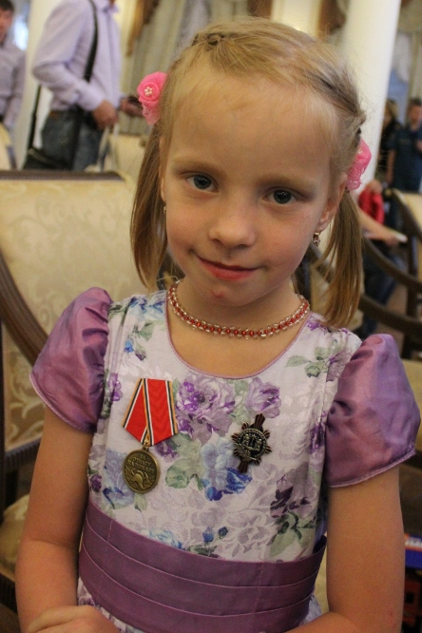
Галанина Амина
Теплым июньским днем шестилетняя Амина вместе со своими младшими братьями Амисом и Тимуром были дома. Малыши спокойно сидели и с интересом смотрели детскую передачу по телевизору, а мама занималась домашними делами. Ничто не предвещало беды. Предупредив детей, что ей надо зайти к соседке, мама оставила дверь своей квартиры на первом этаже открытой и пошла на девятый этаж. Квартира Амины была большой и уютной: зал, спальня, где и стоял компьютер, уже хорошо знакомый Амине. Внезапно девочка почувствовала запах дыма. Это ее насторожило, и она решила проверить, в чем дело. Чутье ребенка не подвело: открыв дверь в комнату, она увидела, что горит компьютер. Квартира быстро заполнялась едким дымом. Сразу сообразив, что им угрожает опасность, Амина не растерялась. Она крепко взяла за руки двух своих младших братьев и вывела их через открытую дверь на лестничную площадку первого этажа. Затем все дети – шестилетняя Амина, средний братик Амис, которому было всего лишь три года, и младший двухлетний Тимур – выбежали из подъезда на улицу. Девочка стала звать на помощь и громко кричать: «Пожар!» Соседи услышали крики о помощи и вызвали спасателей. Буквально через пять минут пожарные уже были на месте и оперативно ликвидировали возгорание

Slide 13
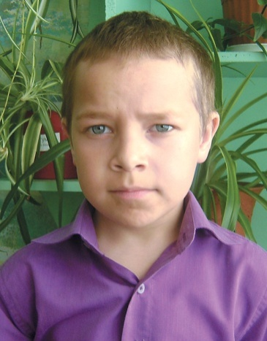
Никита Баранов
Далеко не каждому дано в 7-летнем возрасте совершить поступок, достойный уважения. А вот Никита Баранов – маленький житель башкирского села Ташкиново – в свои 7 лет сумел проявить недетское мужество и героизм!
Вот уже второй год в селе Ташкиново строители вели бесконечные работы по газификации. Из-за этого все улицы были перерыты, в селе отсутствовало уличное освещение. Жители с нетерпением ожидали когда же, наконец строители завершат свою работу.
В начале апреля 2012 года, проходя по одной из улиц, 7-летний Никита Баранов услышал доносящиеся откуда-то крики о помощи. Он прислушался: кричал, явно, ребёнок. Кричал страшно, похоже, захлебываясь…

Slide 14
Никита Баранов
Никого из взрослых вокруг не было, и Никита, ни минуты не раздумывая, бросился к траншее, которая больше напоминала заполненную водой полутораметровую яму. На дне он увидел соседского мальчика Диму Тойгузина. Трёхлетний малыш тщетно пытался выбраться на поверхность. Видно было, что он устал и силы его были на исходе, к тому же холодная вода тянула отяжелевшую одежду ко дну. От неудачных попыток выбраться мальчик начал захлёбываться…
Никита понимал, что помощи ждать неоткуда. Напрягая все свои силёнки, он стал вытаскивать Диму из ямы. Было очень тяжело, но он всё же сумел вытащить малыша на поверхность. Рады были оба – и спасатель, и спасённый. Маленькому Диме очень повезло, что рядом со злополучной ямой оказался Никита, который своей смелостью и решительностью предотвратил страшную трагедию.

Slide 15
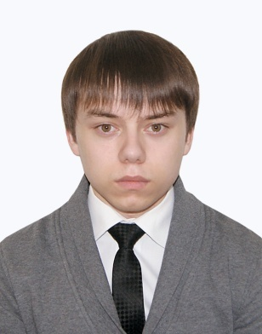
Говорунов Артем
Родился в 1996 году
Детство Артёма Говорунова в Новом Уренгое начиналось вполне благополучно. Когда Артёму исполнилось 4 года, родился брат Саша – ребёнок с ограниченными возможностями здоровья. Саша рос смышлёным и любознательным, но передвигаться самостоятельно не мог. Спустя 4 года дети потеряли маму. Отец, прежде примерный семьянин, не справился с горем, пристрастился к алкоголю и вскоре был лишён родительских прав. Опеку над детьми взяла бабушка, пожилой человек с ослабленным здоровьем. Артёму пришлось быстро повзрослеть.
Он стал для Саши и сиделкой, и ближайшим другом, и собеседником, и даже «ногами». Если бы не Артём, весь мир для Саши ограничился бы только его комнатой. Казалось бы, ежедневный уход за ребёнком, лишённым возможности двигаться, – непосильная ноша для молодого человека. Но Артём не понимает, как может быть иначе, хотя в отличие от сверстников, вынужден во многом себя ограничивать.

Slide 16
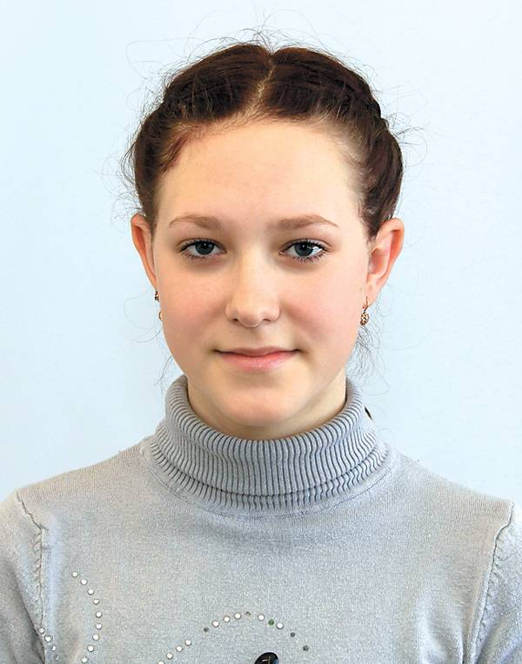
Татаринова Екатерина
Родилась в 2000 году
13-летняя Катя Татаринова из посёлка Ленинское Шабалинского района Кировской области, возможно, и не мечтала о дальних северных путешествиях, но была как раз той, которая, как написал поэт Николай Некрасов, «коня на скаку остановит, в горящую избу войдёт». А пожары в Шабалинском районе, особенно в самый разгар лета, к сожалению, бывают часто и порой не обходятся без человеческих жертв.
9 июля 2013 года в посёлке Ленинское загорелись хозяйственные постройки в жилом двухквартирном доме. Как потом установило следствие, причиной пожара стала неисправная электропроводка. Огненное чрезвычайное происшествие собрало всех соседей. Однако только Катя, находившаяся среди них, заметила стоящего почти в самом огненном пекле испуганного 5-летнего мальчика – сына хозяйки этого дома. Не думая о смертельной опасности, школьница кинулась его спасать. Подбежав к малышу, она схватила его на руки и вынесла из огня.

Slide 17
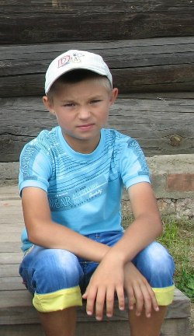
Ларин Даниил Родился в 2003 году, погиб в 2014 году
Худенькая восьмилетняя Настя долго пробовала ножкой лед, потом осмелела и, несмотря на предупреждения проходивших мимо взрослых, ступила на ледяную корку и тихонько пошла к центру пруда. Но неокрепший покров вдруг треснул у нее под ногами, и девочка провалилась в холодную воду. От испуга Настя не могла кричать, она беспомощно барахталась, ломая кромку льда, и лишь раскрытые в ужасе глаза звали на помощь. Это и увидел Даниил Ларин. Пятиклассник, ни секунды не раздумывая, метнулся в полынью, схватил девочку и какое-то время помогал ей удерживаться на поверхности. Но тяжелая одежда тянула ко дну, лед обламывался под пальцами, полынья расширялась. Илья Курбатов, увидев, что другу никак не удается выбраться, бросился на помощь. Ему удалось схватить Настю за капюшон куртки и вытащить, но Даниила он уже больше не видел.

Slide 18

Горячие сердца всегда рядом
«Если вы спасли чью-то жизнь, то свою прожили не зря. Эти юные герои начинают свой жизненный путь с подвига», — отметил в своем выступлении заместитель председателя высшего совета Общероссийской общественной организации «Российский союз спасателей» Сергей Щетинин.
Благодаря этой инициативе, мы не просто уверены, мы точно знаем, что в трудную минуту обязательно найдется «горячее сердце», готовое прийти на помощь

Slide 19

Презентацию выполнила учитель начальных классов
филиала МАОУ Тоболовская СОШ - Новокировская начальная школа-детский сад
Дмитриева Наталья Анатольевна

